Slide 1
Bezpieczny Internet

Slide 2
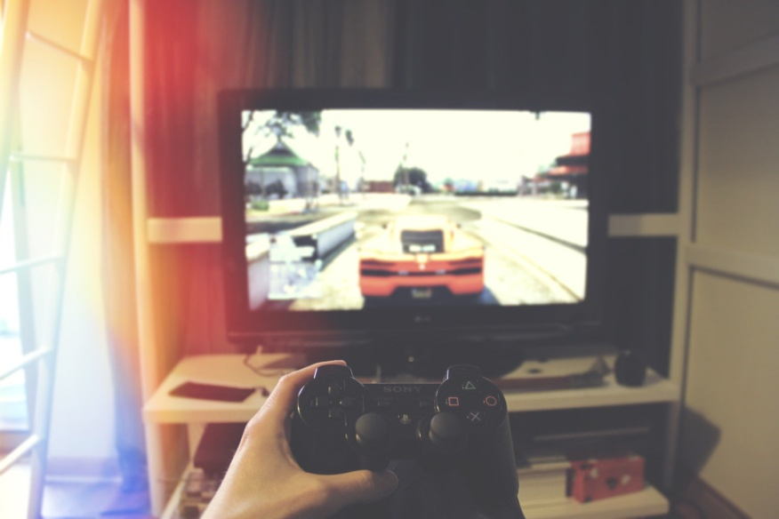
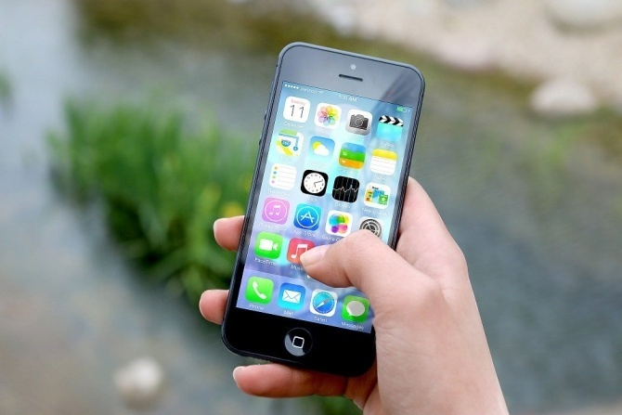
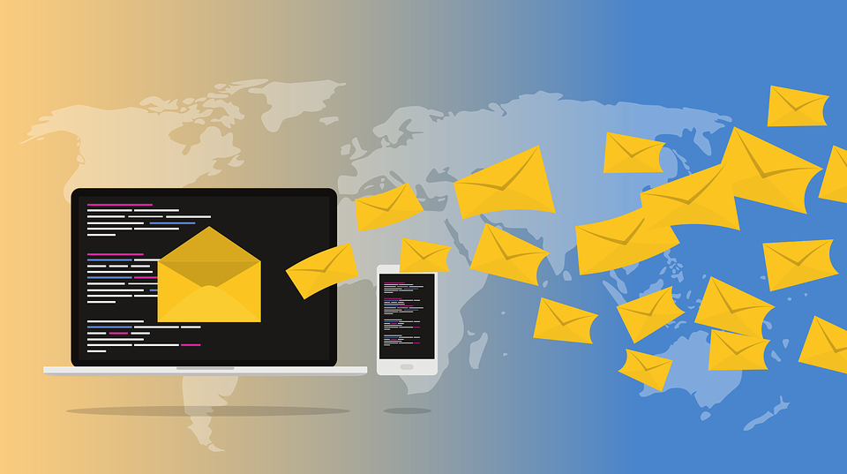
Internet daje wiele
możliwości

Slide 3
Korzystanie z Internetu jest dla nas czymś przyjemnym i wręcz banalnym.
I w tym PROBLEM!
Często nie jesteśmy świadomi
niebezpieczeństw,
na które się narażamy .

Slide 4
Jak podają statystyki coraz więcej korzystamy z internetu, w tym najmłodsi.

Slide 5
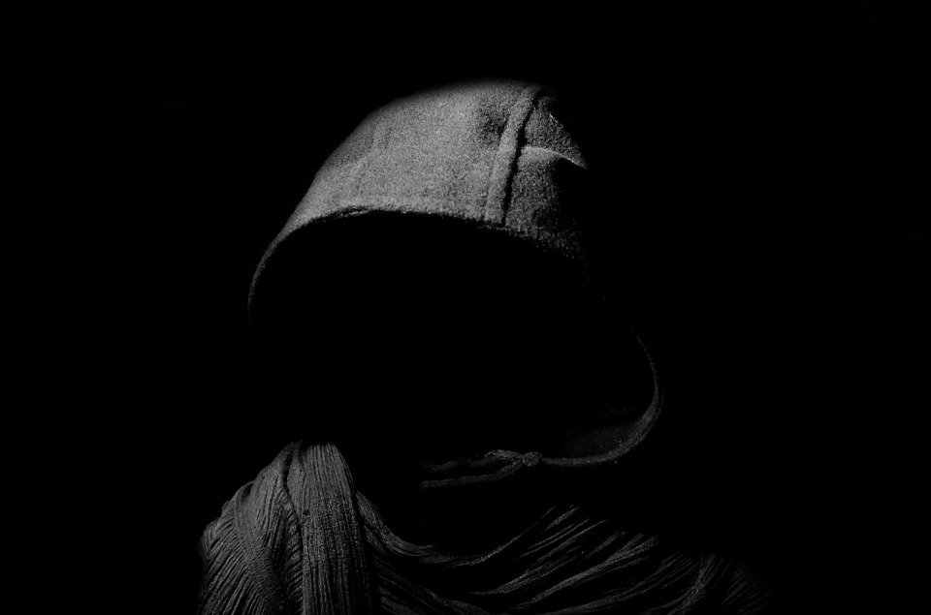
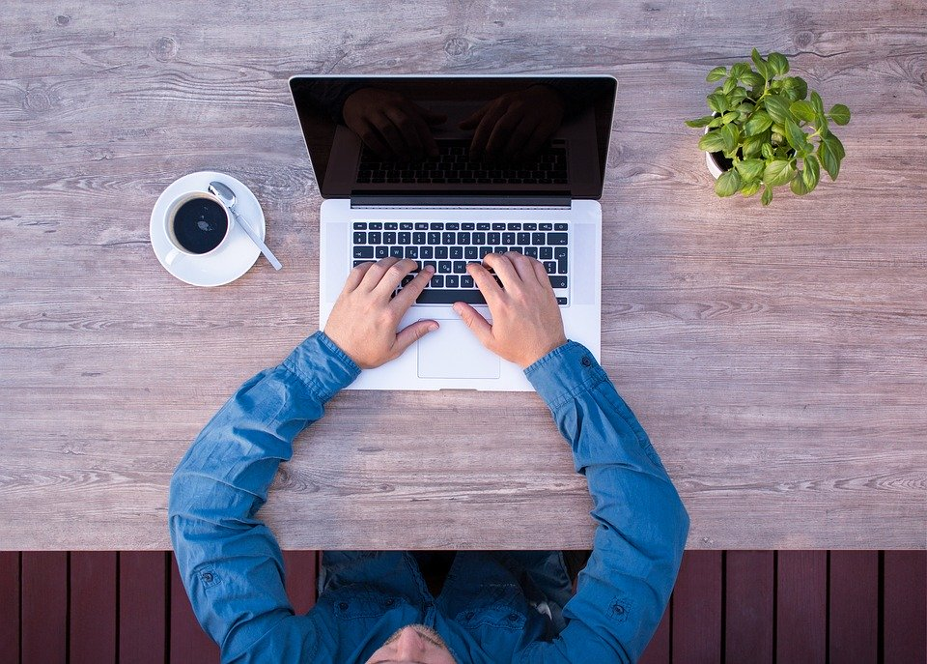
Choć Internet jest jednym z najwspanialszych źródeł wiedzy na świecie, ma również swą ciemniejszą stronę

Slide 6
Wiele zagrożeń możesz uniknąć jeśli tylko będziesz je znał!!!

Slide 7
Korzystaj z SIECI Z GŁOWĄ!!!
Nie podawaj swoich danych osobowych.(Telefonu,
adresu zamieszkania, itp.)
Mogą wpaść w niewłaściwe
ręce.
Nie zamieszczaj zdjęć,
których potem byś żałował. .

Slide 8
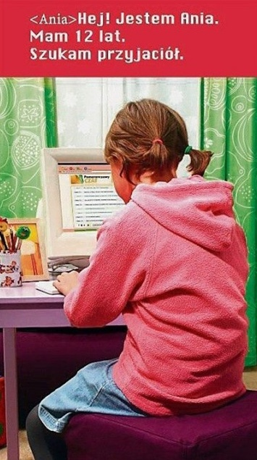
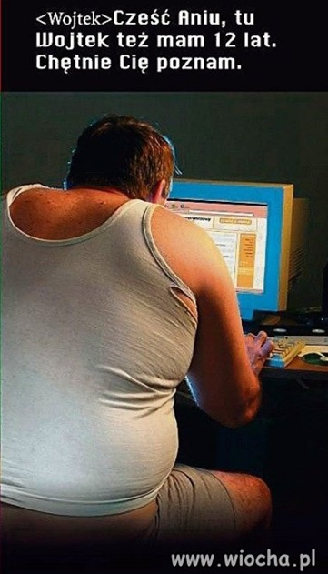
Nigdy nie rozmawiaj z osobami których nie znacz. Nie masz pewności z kim rozmawiasz!!!

Slide 9
Internet to miejsce wielu oszustw
W sieci znajdują się użytkownicy, którzy celowo wykradają dane osobowe, by stworzyć bazę i z zyskiem ją sprzedać. Należy też pamiętać, że dostęp do danych pozwala na złamanie różnych zabezpieczeń.
Chroń swoje dane !!!!!!!!

Slide 10
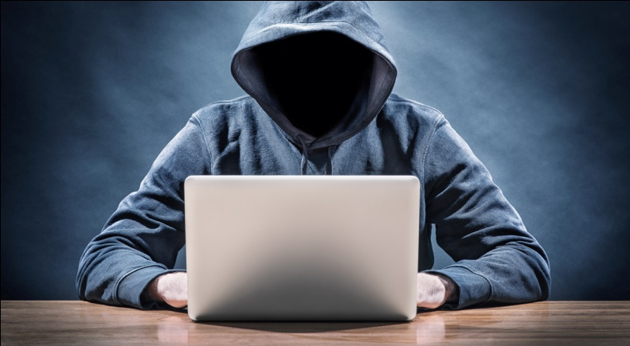
Możemy spotkać się z osobami które będą chciały nas zranić lub z nas się nabijać.
Gdy spotkasz taka osobę nie bój się powiedzieć o ty innym!!!!!!!!

Slide 11
Dziękuje za uwagę
!!!!!!!!!

